Slide 2
(Keine) Freiheit von Gott
Sensibilisierung im Umgang mit christlicher Freiheit

Slide 3
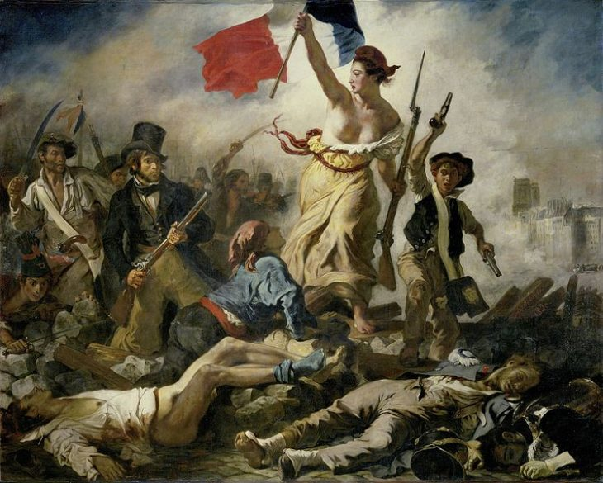
Wir müssen immer das Gesamtbild der Lehre im Hinterkopf haben.
Hinführung zum
Thema „Freiheit“:

Slide 4
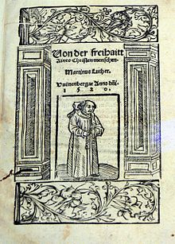
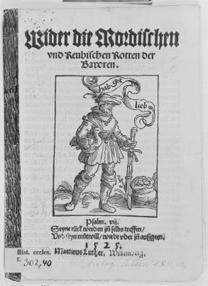
„Ein Christenmensch ist ein freier Herr über alle Dinge und niemand unter-tan.“
„Wider die mörderischen und räuberischen Rotten der Bauern“

Slide 5
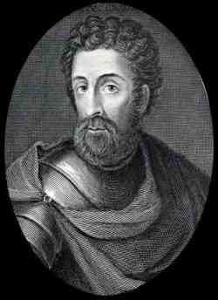
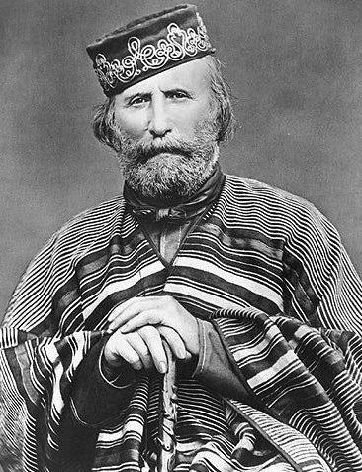
Giuseppe
Garibaldi
William Wallace

Slide 6
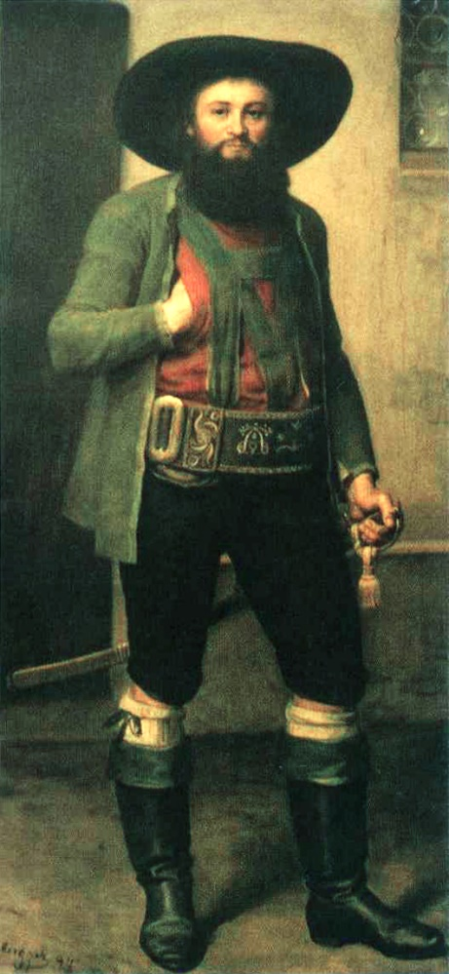
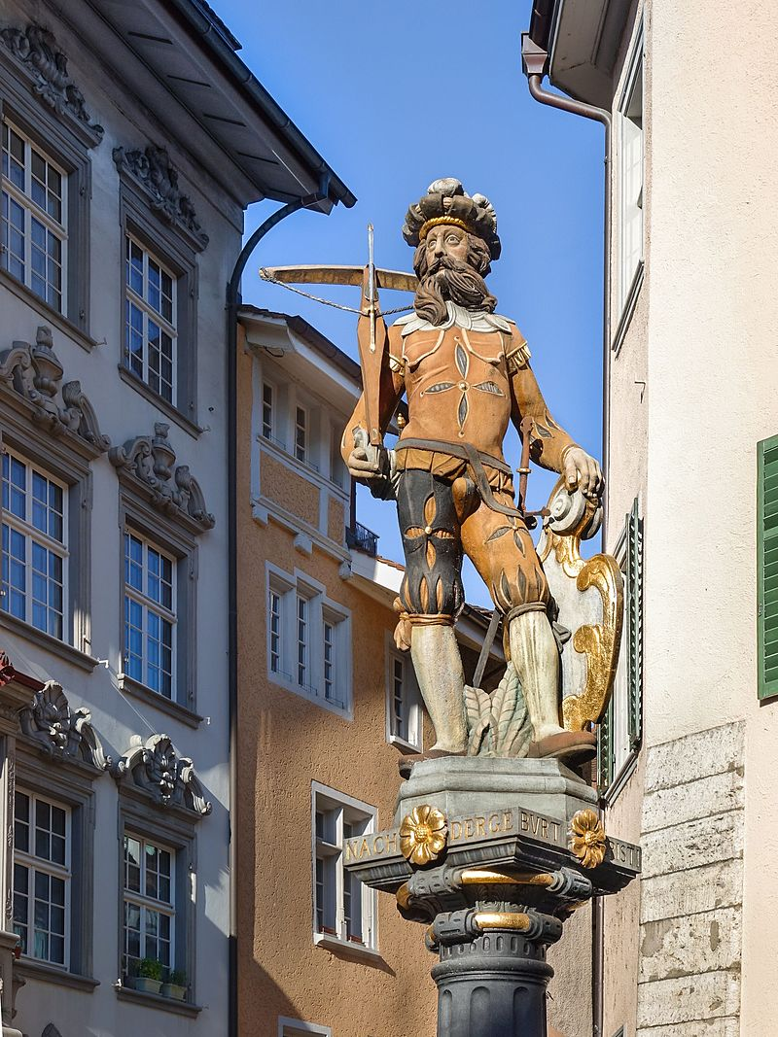
Andreas Hofer
Wilhelm Tell

Slide 7
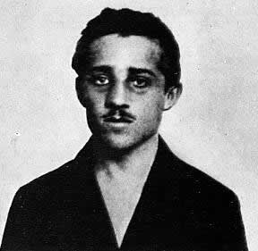
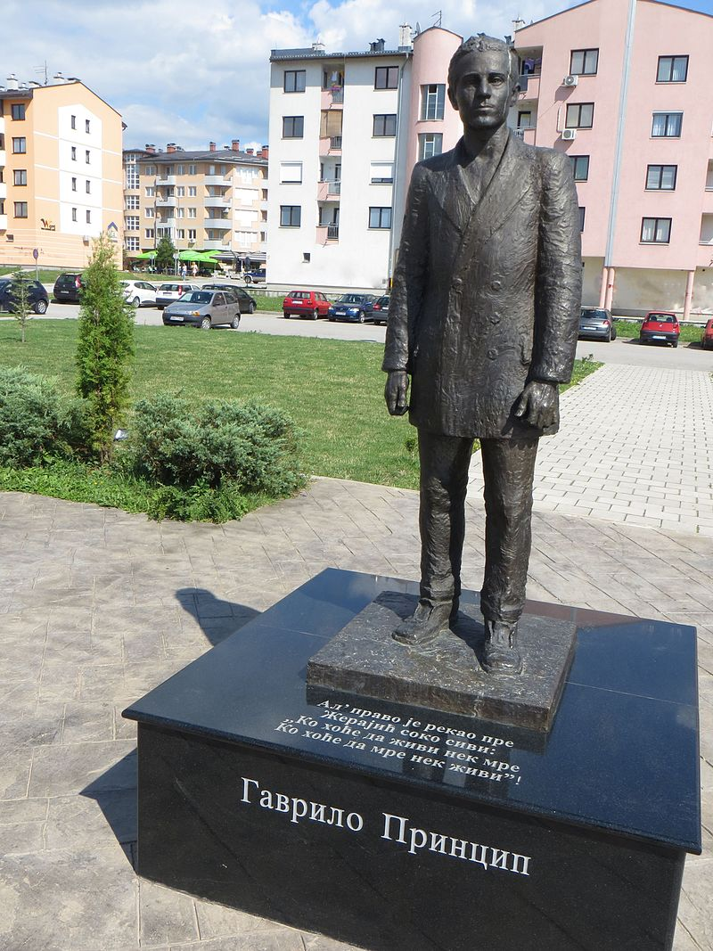
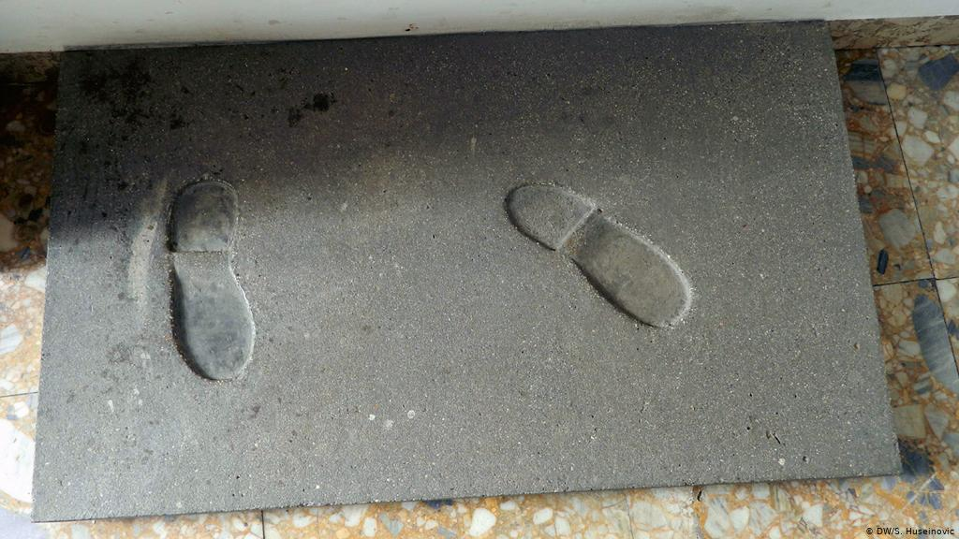
Gavrilo Princip

Slide 8
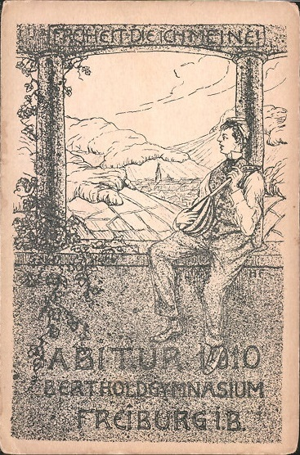
Freiheit, die ICH meine
New Age
„Die Gedanken sind frei …“
„Über den Wolken kann die Freiheit wohl grenzenlos sein.“
Westernhagens Song „Freiheit“
Diese und noch viel mehr Freiheitsaus-sagen entsprechen nicht der Realität .

Slide 9
Grundaussage:
Wir sind nicht für Freiheit veranlagt! Wir sind nämlich ein geschaf-fenes Wesen, ein Geschöpf, welches nur funktionieren kann, in Abhängigkeit zu einer anderen höheren Gewalt oder Person.
1. Mose 3, 4.5:
Da sprach die Schlange zur Frau: Ihr werdet keineswegs des Todes sterben, sondern Gott weiß: an dem Tage, da ihr davon esst, werden eure Augen aufgetan, und ihr werdet sein wie Gott und wissen, was gut und böse ist.
„…an dem Tag, wo ihr von der Frucht esst, dann werdet ihr sein wie Gott!“
Adam & Eva waren wie Gott, sie waren bereits sein Ebenbild.
→ aber nur in Abhängigkeit von Gott

Slide 10
Waren Adam & Eva dann frei? - NEIN!
Sie wurden Sklaven der Sünde,
sie gerieten in Abhängigkeit von der Sünde!
Es gab für sie keine Freiheit.
Es gibt für uns ebenso keine Freiheit!
Wir sind nie frei! Wir sind höchstens ein Ergebnis, von den Dingen, welche wir uns ausgesucht haben, die uns letztlich beeinflussen/ beherrschen. Nur bilden wir uns ein, frei zu sein!!!
Joh. 8, 31.32:
Da sprach nun Jesus zu den Juden, die an ihn glaubten: Wenn ihr blei-ben werdet an meinem Wort, so seid ihr wahrhaftig meine Jünger und werdet die Wahrheit erkennen, und die Wahrheit wird euch frei machen.

Slide 11
Joh. 8, 33:
Wir sind Abrahams Nachkommen und sind niemals jemandes Knecht gewesen. Wie sprichst du dann: Ihr sollt frei werden?
„Wir sind frei! – Hurra!!! – ...sind nie jemandes Sklaven gewesen!"
Joh. 8, 34:
Jesus antwortete ihnen und sprach: Wahrlich, wahrlich, ich sage euch: Wer Sünde tut, der ist der Sünde Knecht.
Joh. 8, 35.36:
Der Knecht aber bleibt nicht ewig im Haus; der Sohn bleibt ewig. Wenn euch nun der Sohn frei macht, so seid ihr wirklich frei.
Joh. 8, 44:
Ihr habt den Teufel zum Vater, und nach eures Vaters Begierden wollt ihr tun. Der ist ein Mörder von Anfang an und steht nicht in der Wahr-heit, denn die Wahrheit ist nicht in ihm. Wenn er die Lüge redet, so re-det er aus dem Eigenen; denn er ist ein Lügner und der Vater der Lüge.

Slide 12
Joh. 8, 45:
Weil ich aber die Wahrheit sage, glaubt ihr mir nicht.
Glaube ist größtenteils eine Willenssache – und nicht nur eine Sache des Verstandes oder des Gefühls.
Unsere menschliche Schwäche:
Die Wahrheit von Gottes Wort, ist nicht relevant (wichtig), die Tatsachen werden so relativiert, weil meine Meinung (mein Wille) mir wichtiger ist!!!
Grundtatsachen beachten:
Wir sind immer irgendjemandes Sklaven.

Slide 13
Röm. 6, 16:
Wisst ihr nicht? Wem ihr euch zu Knechten macht, um ihm zu gehor-chen, dessen Knechte seid ihr und dem gehorcht ihr – entweder als Knechte der Sünde zum Tode oder als Knechte des Gehorsams zur Ge-rechtigkeit.
Luk. 4, 18.19:
»Der Geist des Herrn ist auf mir, weil er mich gesalbt hat und gesandt, zu verkündigen das Evangelium den Armen, zu predigen den Gefan-genen, dass sie frei sein sollen, und den Blinden, dass sie sehen sollen, und die Zerschlagenen zu entlassen in die Freiheit und zu verkündigen das Gnadenjahr des Herrn.«
Jesus kam nur aus einem Grund, einzig und alleine – um uns eine Freiheit zu schenken, die uns überlebensfähig macht, eine Freiheit welche über diese Welt und dieses Leben hinaus eine ewige Gül-tigkeit hat.

Slide 14
Wir sind frei - nämlich für IHN !!!
Jesu Erlösungstat auf Golgatha, ist eine Garantie ohne Verfalls-datum.
Welche Art von Freiheit meint die Bibel?
Röm. 6, 20:
Denn als ihr Knechte der Sünde wart, da wart ihr frei von der Gerechtigkeit.
Röm. 6, 22:
Nun aber, da ihr von der Sünde frei und Gottes Knechte geworden seid, habt ihr darin eure Frucht, dass ihr heilig werdet; das Ende aber ist das ewige Leben.
Kol. 1, 13.14:
Er hat uns errettet aus der Macht der Finsternis und hat uns versetzt in das Reich seines geliebten Sohnes, in dem wir die Erlösung haben, näm-lich die Vergebung der Sünden.

Slide 15
Wie kann ich nun als Christ in dieser Freiheit leben? Wie sieht das nun praktisch aus?
Gal. 5, 1:
Zur Freiheit hat uns Christus befreit! So steht nun fest und lasst euch nicht wieder das Joch der Knechtschaft auflegen!
1. Kor. 10, 23.24:
Alles ist erlaubt, aber nicht alles dient zum Guten. Alles ist erlaubt, aber nicht alles baut auf. Niemand suche das Seine, sondern was dem andern dient.
Sobald ich sündige, bin ich Sklave der Sünde, ich bin nicht mehr frei, bin aus dem Rahmen Gottes herausgefallen!

Slide 16
Phil. 2, 3-5:
Tut nichts aus Eigennutz oder um eitler Ehre willen, sondern in Demut achte einer den andern höher als sich selbst, und ein jeder sehe nicht auf das Seine, sondern auch auf das, was dem andern dient. Seid so unter euch gesinnt, wie es der Gemeinschaft in Christus Jesus ent-spricht:
Christliche Freiheit
Phil. 1, 21:
Denn Christus ist mein Leben, und Sterben ist mein Gewinn.
Joh. 8. 36:
Wenn euch nun der Sohn frei macht, so seid ihr wirklich frei.
Mit meiner Freiheit recht umgehen
1. Kor. 9, 19-22:
Denn obwohl ich frei bin von jedermann, habe ich doch mich selbst jedermann zum Knecht gemacht, auf dass ich möglichst viele gewinne.

Slide 17
Den Juden bin ich wie ein Jude geworden, damit ich die Juden ge-winne. Denen unter dem Gesetz bin ich wie einer unter dem Gesetz geworden - obwohl ich selbst nicht unter dem Gesetz bin -, damit ich die unter dem Gesetz gewinne.
Denen ohne Gesetz bin ich wie einer ohne Gesetz geworden - obwohl ich doch nicht ohne Gesetz bin vor Gott, sondern bin im Gesetz vor Christus -, damit ich die ohne Gesetz gewinne.
Den Schwachen bin ich ein Schwacher geworden, damit ich die Schwa-chen gewinne. Ich bin allen alles geworden, damit ich auf alle Weise etliche rette.
Alles aber tue ich um des Evangeliums willen, auf dass ich an ihm teil-habe.
Das ist Freiheit! - Wenn wir diese Freiheit nicht leben, dann sind wir gefangen, ein Sklave der Ungerechtigkeit.

Slide 18
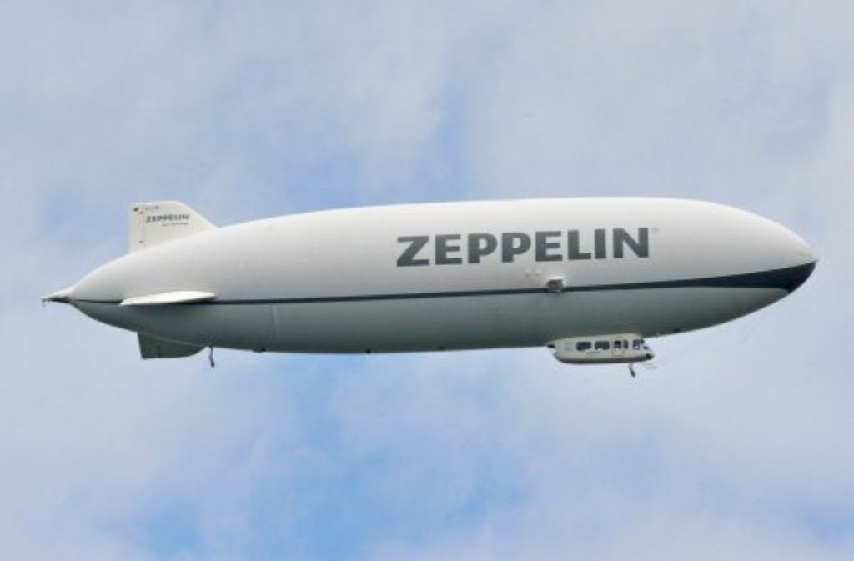
Wovon befreit?
Das eine Gesetz, ist das Gesetz des Todes - oder das Gesetz der Sünde.
Das andere Gesetz, ist das Gesetz des Geistes - oder das Gesetz Christi.
Gleichnis:
Vom Gesetz der Schwerkraft

Slide 19
Röm. 8, 2:
Denn das Gesetz des Geistes, der lebendig macht in Christus Jesus, hat dich frei gemacht von dem Gesetz der Sünde und des Todes.
Joh. 15, 4.5:
Bleibt in mir und ich in euch. Wie die Rebe keine Frucht bringen kann aus sich selbst, wenn sie nicht am Weinstock bleibt, so auch ihr nicht, wenn ihr nicht an mir bleibt. Ich bin der Weinstock, ihr seid die Reben. Wer in mir bleibt und ich in ihm, der bringt viel Frucht; denn ohne mich könnt ihr nichts tun.
2. Kor. 3, 17.18:
Der Herr ist der Geist; wo aber der Geist des Herrn ist, da ist Freiheit. –Wir alle aber spiegeln mit aufgedecktem Angesicht die Herrlichkeit des Herrn wider, und wir werden verwandelt in sein Bild von einer Herrlich-keit zur andern von dem Herrn, welcher Geist ist.
Hier steht nicht: „Wir sind einmalig verwandelt worden am Tag unserer Wiedergeburt."
Hier steht auch nicht: „Wir werden vielleicht einmal verwandelt werden, wenn wir im Himmel sind."
Es steht hier: „...wir werden verwandelt von einer Herrlichkeit zur anderen."

Slide 20
Sind wir uns bewusst, Sünde hat keinen Anspruch mehr auf uns.
Echte Freiheit - Möglichkeit zum NEIN
Segen oder Fluch
Freiheitskämpfer - oder Terrorist
Geistlicher Terrorismus - Rücksicht auf den Nächsten
Freiheit für Gerechtigkeit bringt Segen, hat Zukunft
Freiheit nie ohne Regeln
Freiheit Andersdenkender bildet eine Grenze
Geistliche Anarchie
Anstoß geben – Anstoß nehmen
Nichtstun ist keine Lösung
Auf Freiheit verzichten aus Liebe zum Nächsten

Slide 21
Fehlverhalten:
unsere Meinung über die klaren Aussagen der Schrift stellen
Aussagen des NTs uminterpretieren
einzelne Bibelstellen herauspicken und übertreiben
Gesamtschau der Lehre des ATs und des NTs vernachlässigen
Dienstbar der Gerechtigkeit:
1. Petr. 2, 15.16:
Denn das ist der Wille Gottes, dass ihr durch Tun des Guten den unwis-senden und törichten Menschen das Maul stopft – als Freie und nicht als hättet ihr die Freiheit zum Deckmantel der Bosheit, sondern als Knechte Gottes.
andere Erkenntnis → anderes Evangelium?
Gal. 1, 6-9:
Mich wundert, dass ihr euch so bald abwenden lasst von dem, der euch berufen hat in die Gnade Christi, zu einem andern Evangelium, obwohl es doch kein andres gibt. Es gibt nur einige, die euch verwirren und

Slide 22
wollen das Evangelium Christi verkehren. Aber selbst, wenn wir oder ein Engel vom Himmel euch ein Evangelium predigen würden, das anders ist, als wir es euch gepredigt haben, der sei verflucht.
Gal. 2, 4.5:
Es hatten sich aber einige falsche Brüder eingedrängt und eingeschli-chen, um auszukundschaften unsere Freiheit, die wir in Christus Jesus haben, und uns so zu knechten. Denen wichen wir auch nicht eine Stunde und unterwarfen uns ihnen nicht, auf dass die Wahrheit des Evangeliums bei euch bestehen bliebe.
Maßstab Gottes lässt uns viele Freiheiten und setzt klare Grenzen.
Welchen Maßstab lege ich an? Welchen Maßstab legst du an?

Slide 23
„Wenn du nicht glaubst, wie ich …“
Kopfbedeckung der Frau
Neue Prophetie
Marginalien führen zu Trennung
Fernöstliche Medizin
Älteste
Herrnmahl
Kompromissgefahr
Christliche Feiertage
Kollekte
Bestattung
Speise
Ehe ohne Trauschein
Politik
Musikinstrumente
Ehescheidung
Neue Hermeneutik (großzü-gige Interpretation des NTs)
Abtreibung
Polygamie
Gemeindezucht
Persönliche Vorlieben
u.v.a.m.

Slide 24
Verzicht auf Freiheit ist Kennzeichen für echte Christen. Verzicht aus Liebe zu den Geschwistern.
Luk. 17, 1.2:
Er sprach aber zu seinen Jüngern: Es ist unmöglich, dass keine Verfüh-rungen kommen; aber weh dem, durch den sie kommen! Es wäre besser für ihn, dass man einen Mühlstein um seinen Hals hängte und würfe ihn ins Meer, als dass er einen dieser Kleinen zum Bösen verführt.
Das Einfordern von Rücksicht kann zum geistlichen Terror führen. Wir dür-fen unsere Glaubensgeschwister nicht überfordern, schon gar nicht mit Dingen, welche unserer Meinung entspringen.
Röm. 14, 13.19.21; 15, 2; 1. Kor. 8, 13:
Darum lasst uns nicht mehr einer den andern richten; sondern richtet vielmehr darauf euren Sinn, dass niemand seinem Bruder einen Anstoß oder Ärgernis bereite.
Darum lasst uns dem nachstreben, was zum Frieden dient und zur Er-bauung untereinander.

Slide 25
Es ist besser, du isst kein Fleisch und trinkst keinen Wein und tust nichts, woran dein Bruder Anstoß nimmt.
Darum, wenn Speise meinen Bruder zu Fall bringt, will ich nimmermehr Fleisch essen, auf dass ich meinen Bruder nicht zu Fall bringe.
Schlussgedanken:
Die Liebe sollte immer die Triebfeder der Freiheit, unserer christlichen Freiheit sein:
Liebe zu Gott
Liebe zu seinem Wort → Wägen wir ab, ob geistliche Großzügigkeit zu einem veränderten Evangelium führt?
Liebe zu meiner geistlichen Familie, zur Gemeinde, zu den einzelnen Geschwistern.
Liebe zu meinen Geschwistern hat seine Grenzen → geistlicher Terrorismus – Kritiksucht
Vorsicht bei Regeln, die nicht vom Wort Gottes gedeckt sind. Neue Gesetze können uns als Ge-meinde Christi disqualifizieren.
Wenn aus Recht haben, Rechthaberei wird, kann Wahrheit zur Lüge werden, weil die Liebe fehlt.
Bereitschaft Änderungen zu ertragen, die nicht gegen das klare und verbindliche Wort Gottes gerichtet sind, selbst wenn wir eine andere Überzeugung dazu haben.
Affinität zu solchen Geschwistern aus Gemeinden, die meiner Erkenntnis nach falsche Verände-rungen praktizieren ist nicht unbedingt eine große. Trotzdem liebe ich sie, selbst wenn ich ihre

Slide 26
Entscheidungen, ihren Weg nicht teilen kann.
Bei all den Differenzen, den Vorbehalten, sollten wir offen sein für den Gedankenaustausch.
Prüfen ich mich ernsthaft, ob meine für mich maßgebliche Meinung, Gottes Ordnung ent-spricht?
Es ist zuweilen besser auf Freiheiten zu verzichten.
Manchmal ist eine Trennung zwingend erforderlich.
Jederzeit muss/soll ich bereit sein, meinen Standpunkt zu überprüfen – und nicht Lehrmei-nungen ungeprüft übernehmen. Es gibt eine durchaus vernünftige und vom Wort Gottes ge-deckte Gemeindetraditionen, die wir als gute Gewohnheit praktizieren – machen wir diese nicht zum Gesetz, sonst verlassen wir das Fundament unseres Glaubens. Dann ist die Transformation, also die Umwandlung zur Sekte bereits erfolgt.
AMEN

